Slide 1
大数据技术原理与应用
7. MapReduce基础编程
陈建文
电子信息与通信学院
chenjw@hust.edu.cn

Slide 2

7. MapReduce基础编程
7.1 词频统计任务要求
7.2 MapReduce程序编写方法
7.3 编译打包程序
7.4 运行程序
Notes:
《大数据技术原理与应用（第2版）》 《第6章 云数据库》在线视频观看地址：
http://dblab.xmu.edu.cn/post/bigdata-online-course/#lesson6

Slide 3
7.1 词频统计任务要求
在Linux系统本地创建两个文件，即文件wordfile1.txt和wordfile2.txt
文件wordfile1.txt的内容如下：
I love Spark I love Hadoop
文件wordfile2.txt的内容如下：
Hadoop is good Spark is fast
现在需要设计一个词频统计程序，统计input文件夹下所有文件中每个单词的出现次数。

Slide 4
7.2 MapReduce程序编写方法
7.2.1 编写Map处理逻辑
7.2.2 编写Reduce处理逻辑

Slide 5
7.2.1 编写Map处理逻辑
public static class TokenizerMapper extends Mapper<Object, Text, Text, IntWritable> { private static final IntWritable one = new IntWritable(1); private Text word = new Text(); public TokenizerMapper() { } public void map(Object key, Text value, Mapper<Object, Text, Text, IntWritable>.Context context) throws IOException, InterruptedException { StringTokenizer itr = new StringTokenizer(value.toString()); while(itr.hasMoreTokens()) { this.word.set(itr.nextToken()); context.write(this.word, one); } } }

Slide 6
7.2.2 编写Reduce处理逻辑
public static class IntSumReducer extends Reducer<Text, IntWritable, Text, IntWritable> { private IntWritable result = new IntWritable(); public IntSumReducer() { } public void reduce(Text key, Iterable<IntWritable> values, Reducer<Text, IntWritable, Text, IntWritable>.Context context) throws IOException, InterruptedException { int sum = 0; IntWritable val; for(Iterator i$ = values.iterator(); i$.hasNext(); sum += val.get()) { val = (IntWritable)i$.next(); } this.result.set(sum); context.write(key, this.result); } }

Slide 7
7.2.3 编写main方法
public static void main(String[] args) throws Exception { Configuration conf = new Configuration(); String[] otherArgs = (new GenericOptionsParser(conf, args)).getRemainingArgs(); if(otherArgs.length < 2) { System.err.println("Usage: wordcount <in> [<in>...] <out>"); System.exit(2); } Job job = Job.getInstance(conf, "word count"); //设置环境参数 job.setJarByClass(WordCount.class); //设置整个程序的类名 job.setMapperClass(WordCount.TokenizerMapper.class); //添加Mapper类 job.setReducerClass(WordCount.IntSumReducer.class); //添加Reducer类 job.setOutputKeyClass(Text.class); //设置输出类型 job.setOutputValueClass(IntWritable.class); //设置输出类型 for(int i = 0; i < otherArgs.length - 1; ++i) { FileInputFormat.addInputPath(job, new Path(otherArgs[i])); //设置输入文件 } FileOutputFormat.setOutputPath(job, new Path(otherArgs[otherArgs.length - 1]));//设置输出文件 System.exit(job.waitForCompletion(true)?0:1); }

Slide 8
7.2.4 完整的词频统计程序
import java.io.IOException;
import java.util.Iterator;
import java.util.StringTokenizer;
import org.apache.hadoop.conf.Configuration;
import org.apache.hadoop.fs.Path;
import org.apache.hadoop.io.IntWritable;
import org.apache.hadoop.io.Text;
import org.apache.hadoop.mapreduce.Job;
import org.apache.hadoop.mapreduce.Mapper;
import org.apache.hadoop.mapreduce.Reducer;
import org.apache.hadoop.mapreduce.lib.input.FileInputFormat;
import org.apache.hadoop.mapreduce.lib.output.FileOutputFormat;
import org.apache.hadoop.util.GenericOptionsParser;

Slide 9
public class WordCount {
public WordCount() {
}
public static void main(String[] args) throws Exception {
Configuration conf = new Configuration();
String[] otherArgs = (new GenericOptionsParser(conf, args)).getRemainingArgs();
if(otherArgs.length < 2) {
System.err.println("Usage: wordcount <in> [<in>...] <out>");
System.exit(2);
}
Job job = Job.getInstance(conf, "word count");
job.setJarByClass(WordCount.class);
job.setMapperClass(WordCount.TokenizerMapper.class);
job.setCombinerClass(WordCount.IntSumReducer.class);
job.setReducerClass(WordCount.IntSumReducer.class);
job.setOutputKeyClass(Text.class);
job.setOutputValueClass(IntWritable.class);
for(int i = 0; i < otherArgs.length - 1; ++i) {
FileInputFormat.addInputPath(job, new Path(otherArgs[i]));
}
FileOutputFormat.setOutputPath(job, new Path(otherArgs[otherArgs.length - 1]));
System.exit(job.waitForCompletion(true)?0:1);
}

Slide 10
public static class TokenizerMapper extends Mapper<Object, Text, Text, IntWritable> {
private static final IntWritable one = new IntWritable(1);
private Text word = new Text();
public TokenizerMapper() {
}
public void map(Object key, Text value, Mapper<Object, Text, Text, IntWritable>.Context context) throws IOException, InterruptedException {
StringTokenizer itr = new StringTokenizer(value.toString());
while(itr.hasMoreTokens()) {
this.word.set(itr.nextToken());
context.write(this.word, one);
}
}
}

Slide 11
public static class IntSumReducer extends Reducer<Text, IntWritable, Text, IntWritable> {
private IntWritable result = new IntWritable();
public IntSumReducer() {
}
public void reduce(Text key, Iterable<IntWritable> values, Reducer<Text, IntWritable, Text, IntWritable>.Context context) throws IOException, InterruptedException {
int sum = 0;
IntWritable val;
for(Iterator i$ = values.iterator(); i$.hasNext(); sum += val.get()) {
val = (IntWritable)i$.next();
}
this.result.set(sum);
context.write(key, this.result);
}
}
}

Slide 12
7.3 编译打包程序
7.3.1 使用命令行编译打包词频统计程序
7.3.2 使用Eclipse编译运行词频统计程序

Slide 13
7.3.1 使用命令行编译打包词频统计程序
首先，请在Linux系统中打开一个终端，把Hadoop的安装目录设置为当前工作目录，命令如下：
$ cd /usr/local/hadoop
然后，执行如下命令，让javac编译程序可以找到Hadoop相关的JAR包：
$export CLASSPATH="/usr/local/hadoop/share/hadoop/common/hadoop-common-3.1.3.jar:/usr/local/hadoop/share/hadoop/mapreduce/hadoop-mapreduce-client-core-3.1.3.jar:/usr/local/hadoop/share/hadoop/common/lib/commons-cli-1.2.jar:$CLASSPATH"

Slide 14
接下来，就可以执行javac命令来编译程序（这里假设WordCount.java文件被放在了“/usr/local/hadoop”目录下）：
$ javac WordCount.java
编译之后，在文件夹下可以发现有3个“.class”文件，这是Java的可执行文件。此时，我们需要将它们打包并命名为WordCount.jar，命令如下：
$ jar -cvf WordCount.jar *.class
到这里，我们就得到像Hadoop自带实例一样的jar包了，可以运行得到结果。在运行程序之前，需要使用命令start-dfs.sh启动Hadoop。启动Hadoop之后，我们可以运行程序，命令如下：
$ ./bin/hadoop jar WordCount.jar WordCount input output
最后，可以运行下面命令查看结果：
$ ./bin/hadoop fs -cat output/*

Slide 15
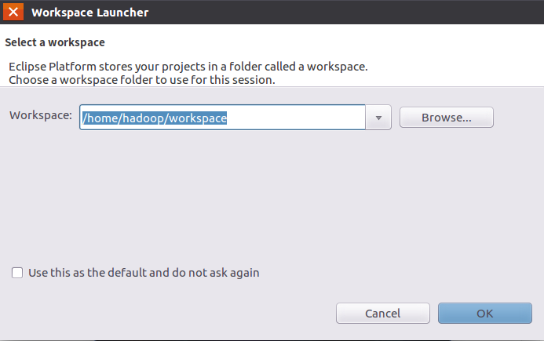
7.3.2 使用Eclipse编译运行词频统计程序
1. 在Eclipse中创建项目

Slide 16
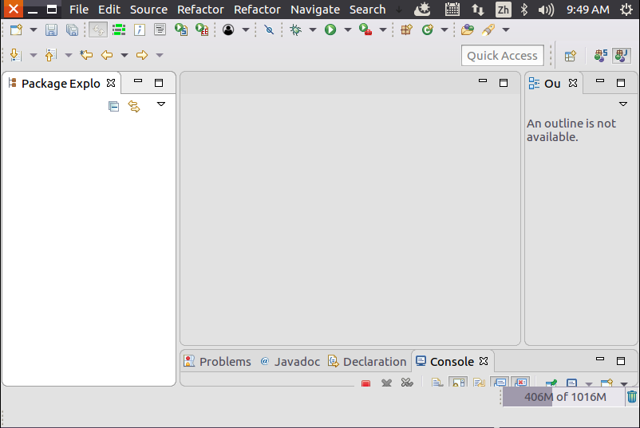

Slide 17
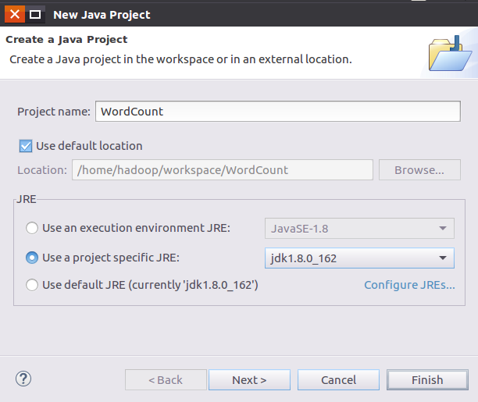

Slide 18
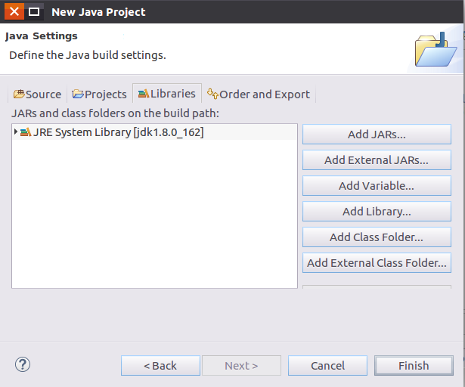
2. 为项目添加需要用到的JAR包

Slide 19
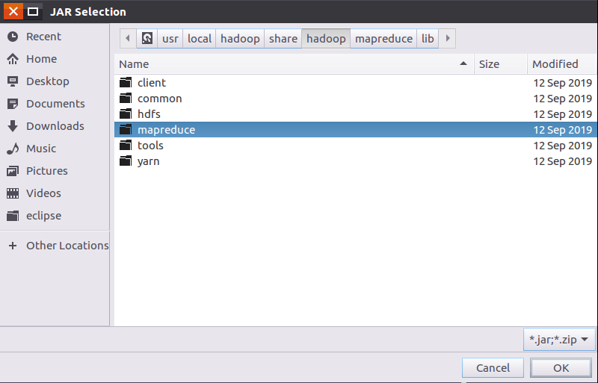

Slide 20
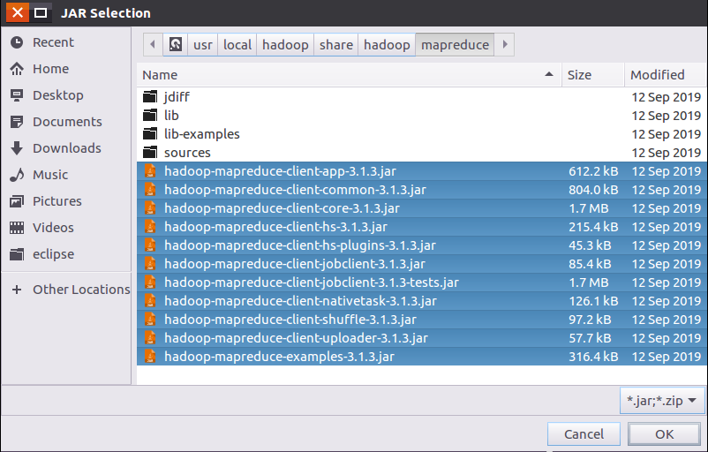

Slide 21
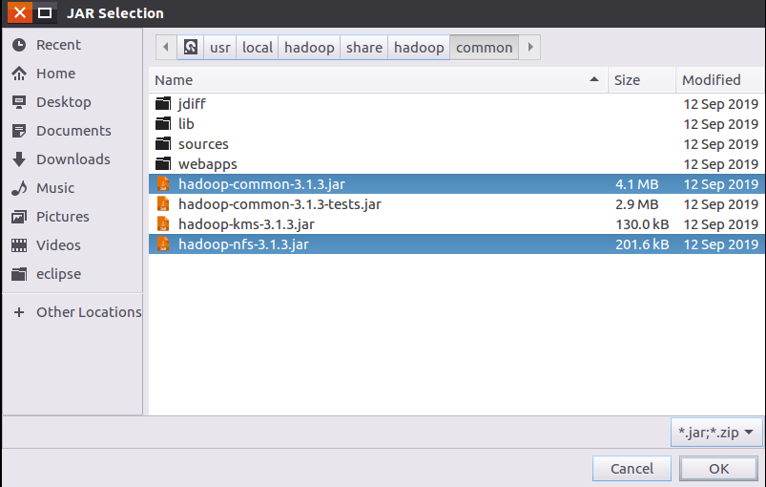

Slide 22
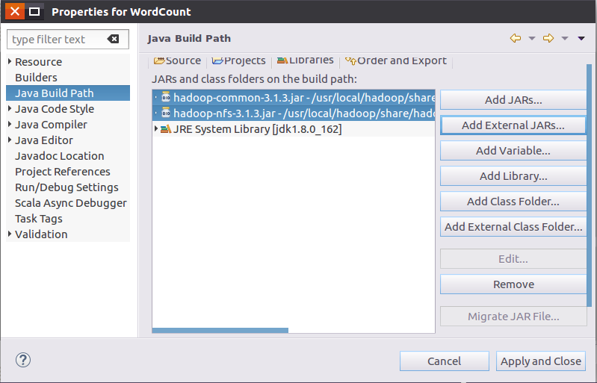

Slide 23
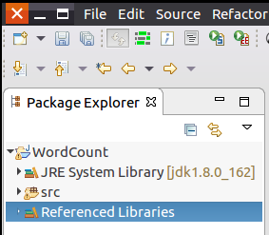
3. 编写Java应用程序

Slide 24
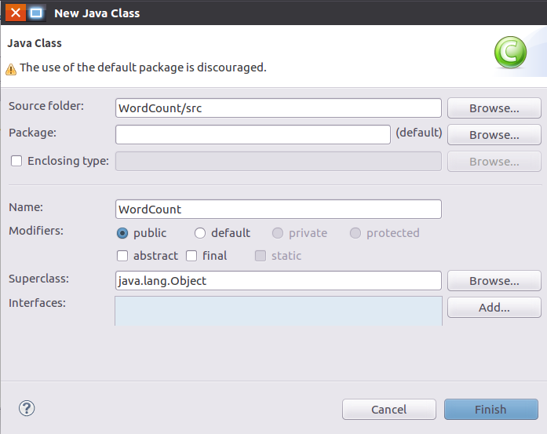

Slide 25
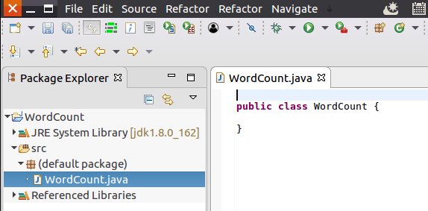

Slide 26
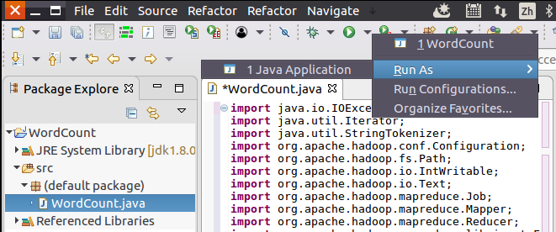
4. 编译打包程序

Slide 27
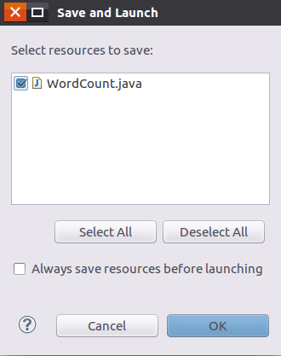

Slide 28
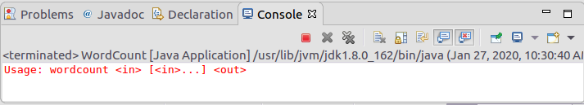

Slide 29
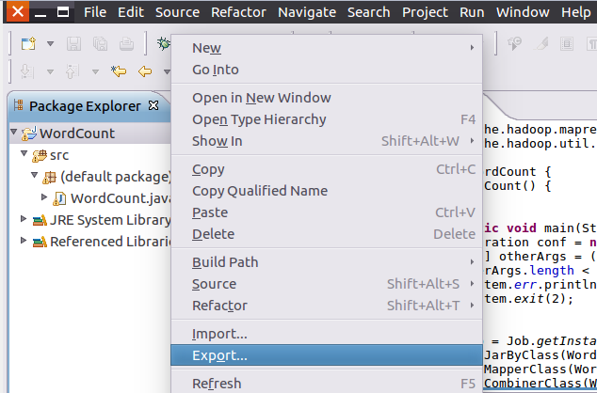

Slide 30
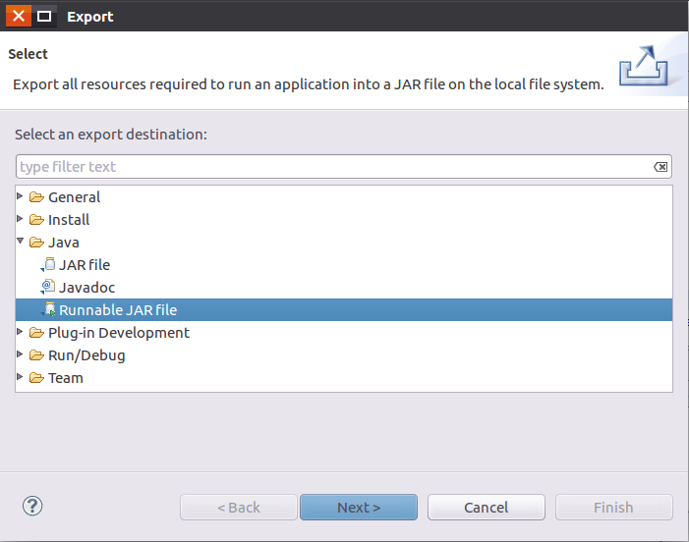

Slide 31
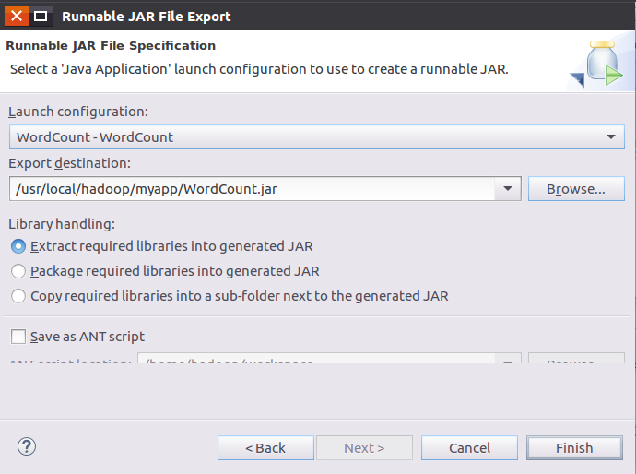

Slide 32
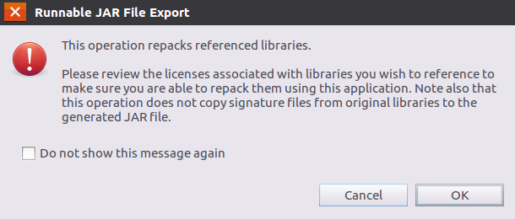

Slide 33
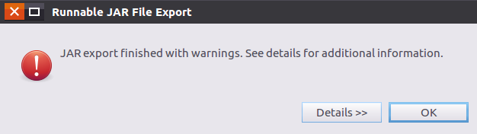
可以到Linux系统中查看一下生成的WordCount.jar文件，可以在Linux的终端中执行如下命令：
$ cd /usr/local/hadoop/myapp
$ ls

Slide 34
7.4 运行程序
在运行程序之前，需要启动Hadoop，命令如下：
$ cd /usr/local/hadoop
$ ./sbin/start-dfs.sh
在启动Hadoop之后，需要首先删除HDFS中与当前Linux用户hadoop对应的input和output目录（即HDFS中的“/user/hadoop/input”和“/user/hadoop/output”目录），这样确保后面程序运行不会出现问题，具体命令如下：
$ cd /usr/local/hadoop
$ ./bin/hdfs dfs -rm -r input
$ ./bin/hdfs dfs -rm -r output

Slide 35
然后，再在HDFS中新建与当前Linux用户hadoop对应的input目录，即“/user/hadoop/input”目录，具体命令如下：
$ cd /usr/local/hadoop
$ ./bin/hdfs dfs -mkdir input
然后，把之前在第7.1节中在Linux本地文件系统中新建的两个文件wordfile1.txt和wordfile2.txt（假设这两个文件位于“/usr/local/hadoop”目录下，并且里面包含了一些英文语句），上传到HDFS中的“/user/hadoop/input”目录下，命令如下：
$ cd /usr/local/hadoop
$ ./bin/hdfs dfs -put ./wordfile1.txt input
$ ./bin/hdfs dfs -put ./wordfile2.txt input

Slide 36
如果HDFS中已经存在目录“/user/hadoop/output”，则使用如下命令删除该目录：
$ cd /usr/local/hadoop
$ ./bin/hdfs dfs -rm -r /user/hadoop/output
现在，就可以在Linux系统中，使用hadoop jar命令运行程序，命令如下：
$ cd /usr/local/hadoop
$ ./bin/hadoop jar ./myapp/WordCount.jar input output
词频统计结果已经被写入了HDFS的“/user/hadoop/output”目录中，可以执行如下命令查看词频统计结果：
$ cd /usr/local/hadoop
$ ./bin/hdfs dfs -cat output/*

Slide 37
本章小结
本章详细演示了如何编写MapReduce程序实现词频统计功能。在编写MapReduce程序之前，需要先判断目标任务是否可以采用MapReduce编程。MapReduce会把一个大的文件切分成多小片段进行分布式并行处理，最终对不同片段的处理结果进行汇总。很显然，词频统计任务是符合这个要求的，因此，可以采用MapReduce编写程序。
本章详细介绍了MapReduce程序的具体编写方法，包括编写Map处理逻辑、Reduce处理逻辑、main方法等。最后，演示了如何使用Eclipse编译运行Java应用程序。通过本章的学习，可以形成对MapReduce编程方法的基本认识。如果要深入了解如何把各种任务转换成MapReduce程序，建议继续学习相关的进阶书籍。

